Slide 1
选择性必修3
第二章 烃
第二节 烯烃 炔烃

Slide 2

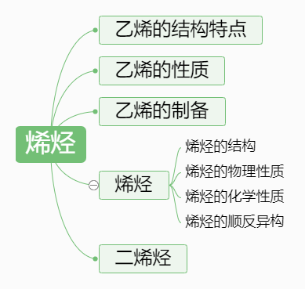
课堂导入

Slide 3
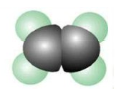
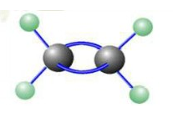


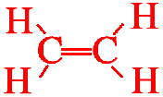
一．乙烯的结构特点
乙烯是重要的化工原料，乙烯的产量可以用来衡量一个国家石油化学工业的发展水平。
在农业生产中作植物生长的调节剂和水果的催熟剂。
空间填充模型
球棍模型
分子式 | 电子式 | 结构式 | 结构简式 | 空间构型
平面形分子

Slide 4
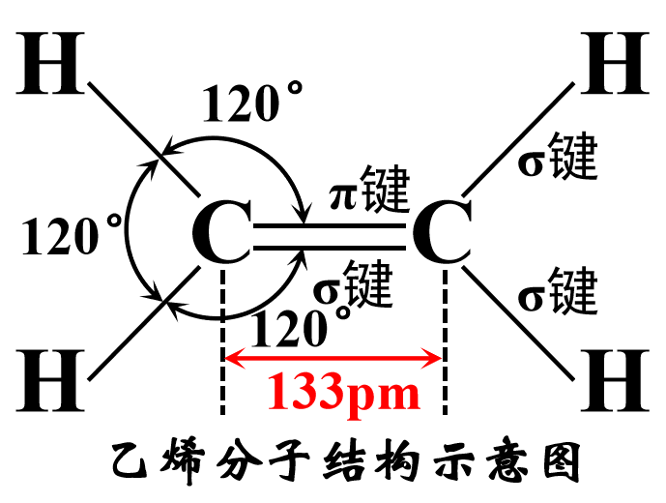
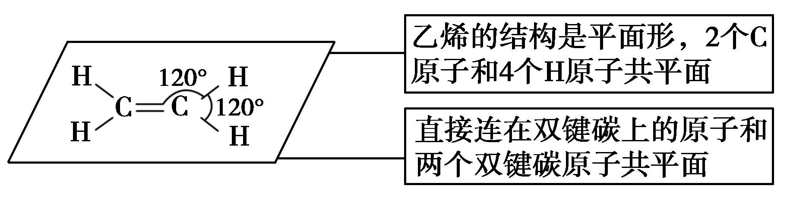
一．乙烯的结构特点
①共价键的形成：分子中的碳原子均采取sp²杂化，碳原子与氢原子形成
sp²-s σ键，两碳原子之间形成双键(1个sp²-sp² σ键和1个p-p π键)。
②空间结构：乙烯分子中的所有原子都位于同一平面，相邻两个键之间的夹角约为120°。

Slide 5
二．乙烯的性质
纯净的乙烯为无色、稍有气味的气体，难溶于水，密度比空气略小。
物理性质
点燃
氧化反应
①可燃性
C₂H₄＋3O₂ 2CO₂＋2H₂O
②使酸性KMnO₄溶液褪色，生成CO₂
可用于鉴别烯烃和烷烃，但不能除杂！！
乙烯的性质
CH₂＝CH₂＋Br₂ CH₂BrCH₂Br
加成反应
CH₂=CH₂+HX
CH₃CH₂X
化学性质
CH₂=CH₂+H₂
CH₃CH₃
CH₂=CH₂+H₂O
CH₃CH₂OH
加聚反应
催化剂
nCH₂＝CH₂ [ CH₂—CH₂ ]_{n}

Slide 6
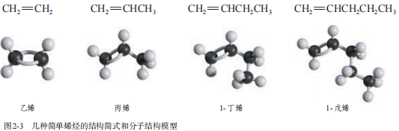

三．烯烃
1.分子里含有一个碳碳双键的不饱和链烃叫（单）烯烃，其官能团是
（单）烯烃的通式是C_{n}H_{2n}

Slide 7
三．烯烃
烯烃物理性质的递变规律与烷烃的相似，沸点也随分子中碳原子数的递增而逐渐升高。烯烃的结构和性质与乙烯的相似，能发生加成反应和氧化反应。
2.烯烃的物理性质
  (1)状态：
气态→液态→固态。
标准状况下 C₂—C₄呈气态
  (2)熔沸点：
  随C数目的增加，熔沸点升高
碳原子数相同时，支链越多，熔沸点越低。
  (3)密度：随C数目的增加而增大；但相对密度都小于1
  (4)溶解性：
  几乎不溶于水；但可溶于有机溶剂

Slide 8
①有机物的含碳量越高，火焰越明亮，黑烟越浓
②随着C数↑：单烯烃含碳量相同，烷烃的含碳量增大，炔烃的含碳量降低 。
三．烯烃
3.烯烃的化学性质
(1)氧化反应
①燃烧反应
单烯烃燃烧的通式
C_{n}H_{2n}+
O₂
nCO₂+nH₂O
KMnO₄
H＋
②被强氧化剂氧化
CH₂＝
CO₂
使酸性KMnO₄溶液褪色
KMnO₄
H＋
KMnO₄
H＋
酮
R'
R'
R—CH＝
R—COOH
羧酸
C＝
C＝O
R''
R''
KMnO₄
H＋
KMnO₄
H＋
  CO₂
  CH₃COOH
  CH₂=C(CH₃)₂
  CO₂
  CH₃COCH₃
  CH₂=CHCH₃

Slide 9
三．烯烃
3.烯烃的化学性质 （丙烯）
(2)加成反应
①卤素单质或其溶液
卤代烃
CH₃-CH=CH₂ ＋ Br₂
CH₃-CHBrCH₂Br
1，2－二溴丙烷
(注意书写！)
②氢气
烷烃
催化剂 △
CH₃-CH=CH₂ + H₂ CH₃-CH₂-CH₃
③卤化氢
卤代烃
④水
醇

Slide 10
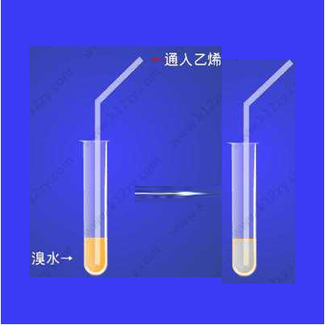
丙烯与溴的四氯化碳反应：
H
H
H
H
︱
︱
︱
︱
CH₃
C＝C-H
+
Br-Br
CH₃
C C
H
︱
︱
1，2-二溴乙烷
Br
Br
无色液体，密度比水大，难溶于水。
注：烯烃可使Br₂的CCl₄溶液或Br₂的水溶液褪色，用此方法可以检验烯烃与烷烃

Slide 11
三．烯烃
CH₃−CHCH₃
2-氯丙烷
(2)加成反应
催化剂
CH₂=CHCH₃ + HCl
Cl
CH₂−CH₂CH₃
1-氯丙烷
Cl
CH₃−CHCH₃
2-丙醇
催化剂
加热、加压
CH₂=CHCH₃ + H₂O
OH
CH₂−CH₂CH₃
1-丙醇
OH

Slide 12
三．烯烃
(3)加聚反应 有机物分子含有C=C、C≡C等不饱和化学键
CH₂—CH₂
PE 聚乙烯
n
通式：
n CH= CH
CH—CH
单体
n
聚合度
A
B
A
B
链节

Slide 13

  【典例】完成下列加聚反应的化学方程式
氯乙烯 聚氯乙烯（PVC）
①氯乙烯加聚反应：nCH₂=CHCl
[CH₂—CH ]_{n}
Cl
[CH—CH₂ ]_{n}
②丙烯加聚反应：nCH₃CH=CH₂
聚丙烯
CH₃
③苯乙烯加聚反应：
[CH−CH₂] _{n}
聚苯乙烯
④ nCH₃CH=CHCOOH
[CH—CH ]_{n}
聚-2-丁烯酸
CH₃
COOH

Slide 14


认识二烯烃
二烯烃是分子中含有两个碳碳双键的烯烃，通式C_{n}H_{2n-2。}
类别：根据两个双键在碳链中的不同位置分类
①累积二烯烃：C—C=C=C—C (不稳定）
②共轭二烯烃：C=C—C=C—C
③孤立二烯烃：C=C—C—C=C
CH₂＝CH－CH＝CH₂
CH₂=C-CH=CH₂
代表物
硫粉
CH₃

Slide 15


四．二烯烃
如1,3-丁二烯：CH₂＝CH－CH＝CH₂（共轭二烯烃）
1.加成反应： 1,3-丁二烯与氯气发生加成反应时，
①1,2-加成
②1,4-加成
③完全加成 CH₂==CH—CH==CH₂+2Cl₂→CH₂Cl—CHCl—CHCl—CH₂Cl
1,3-丁二烯的1,2-加成和1,4-加成是竞争反应，到底哪一种加成占优势，取决于反应条件。

Slide 16
四．二烯烃
2.加聚反应
1 2 3 4
催化剂
n CH₂=CH-CH=CH₂
[ ]_{n}
—CH₂-CH=CH-CH₂ —
、P
(1，3-丁二烯)
聚-1，3-丁二烯
天然橡胶简介：
加聚
nCH₂=C-CH=CH₂ [ CH₂-C=CH-CH₂］_{n}
CH₃
CH₃
异戊二烯 聚异戊二烯
2-甲基-1，3-丁二烯 （天然橡胶）

Slide 17

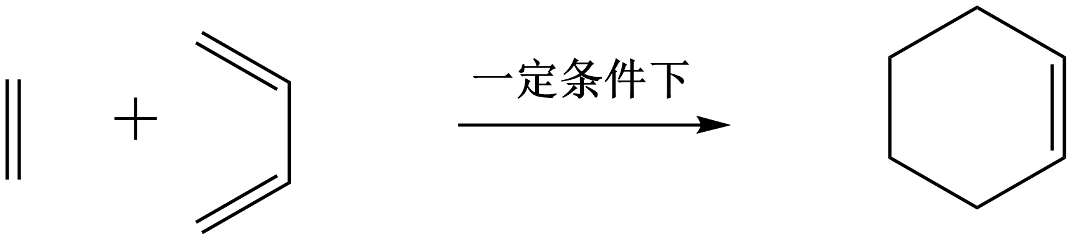
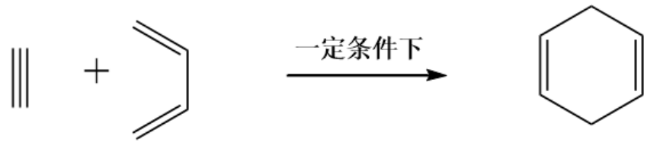
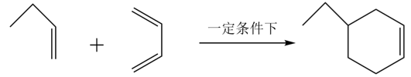
四．二烯烃
Diels—Alder 成环反应

Slide 18
知识补充
烯烃的命名
命名方法：与烷烃相似，即“长、近、简、多、小”的命名原则。但不同点是主链必须含有官能团（如：双键或三键）。
命名步骤：
１、选主链，含官能团；
２、定编号，近官能团；
３、写名称，标官能团。
4、其它要求与烷烃相同！
CH₃—C=CH—CH—CH₂—CH₃
CH₃
CH₃
己烯
1
2
3
4
5
6
CH₃—C=CH—CH—CH₂—CH₃
CH₃
CH₃
2，4-二甲基-2-己烯

Slide 19
例：
6
5
4
3
2
1
CH₃—CH—CH₂—CH—CH=CH₂
CH₃
CH₃
3，5-二甲基-1-己烯
1 2 3 4 5 6
CH₃—C=CH—C=CH—CH₃
CH₃
CH₃
2，4-二甲基-2，4-己二烯

Slide 20
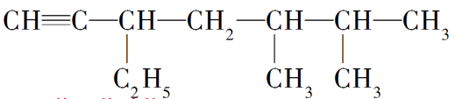
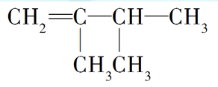
用系统命名法命名
H
CH₃—C C —CH₂—CH₃
CH₃ CH₃
H
5,6-二甲基­3-乙基­1­庚炔
2，3—二甲基—2—戊烯
主链名称
双键位置
2,3­二甲基­1-丁烯
取代基名称
取代基数目
取代基位置

Slide 21
【典例1】乙烯是石油炼制的重要产物，下列关于乙烯的说法中错误的是
A．乙烯是一种植物生长调节剂
B．乙烯分子中的六个原子在同一平面上
C．可用于生产聚乙烯塑料
D．乙烯使酸性高锰酸钾溶液及溴的四氯化碳溶液褪色原理相同
【答案】D

Slide 22




【典例2】下列物质中，属于顺式结构的是
A． B．
C． D．
【答案】C

Slide 23
【典例3】已知乙烯能被酸性高锰酸钾溶液氧化成CO₂ 。既可以用来鉴别乙烷和乙烯，又可以用来除去乙烷中混有的乙烯的方法是
A．将混合气体与足量的氢气反应
B．通入足量溴水中
C．通入酸性高锰酸钾溶液中
D．通入水中
【答案】B

Slide 24

【典例4】某烯烃与氢气加成后得到的饱和烃如图所示，该烯烃可能的结构有
A．1种 B．2种 C．3种 D．4种
【答案】B

Slide 25
【典例5】1 mol丙烯与Cl₂发生加成反应，得到的产物再与Cl₂发生取代反应，两个过程最多消耗Cl₂的物质的量为( )
A.2 mol B.4 mol C.7 mol D.8 mol
【典例6】下列烯烃中存在顺反异构体的是( )
A.丙烯 B.1­-丁烯
C.2­-戊烯 D.2­-甲基-­2­-丁烯
C
C

Slide 26
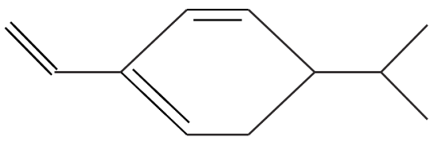
【典例7】某烃的结构用键线式可表示为 ，则该烃与Br₂加成时(物质的量之比为1∶1)所得产物有
A.3种 B.4种 C.5种 D.6种
C

Slide 27
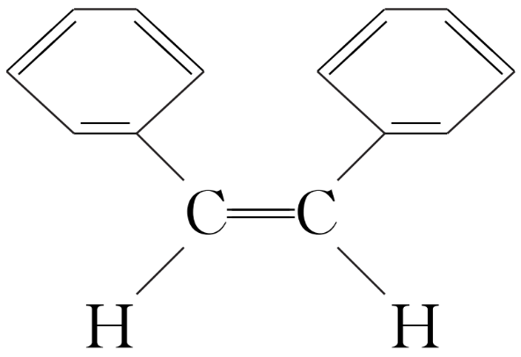
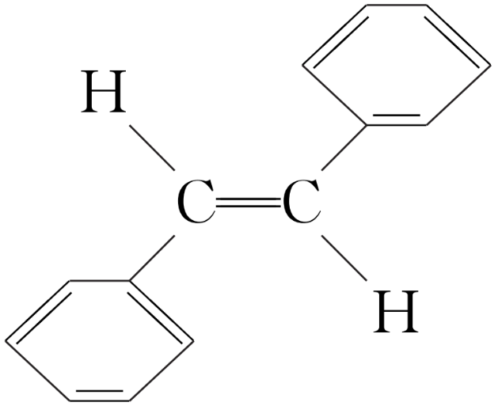
【典例8】泽维尔证实了光可诱发下列变化：
C
Y
X
这一事实可用于解释人眼的夜视功能和叶绿素在光合作用中极高的光能利用率。下列说法错误的是
A.X和Y互为同分异构体 B.X和Y中所有原子都可能共面
C.利用溴水可以区分X和Y D.X和Y都可以发生加聚反应

Slide 28
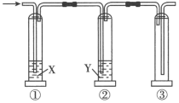
【典例9】已知溴乙烷(CH₃CH₂Br)在NaOH的乙醇溶液中加热可得到乙烯，某同学利用如图装置验证从反应装置中逸出的气态物质中含有乙烯，下列有关说法中错误的是
A．可用③收集制取的乙烯 B．X是水、Y是酸性KMnO4溶液
C．当Y是溴水时可撤去① D．实验中要注意防火
【答案】A

Slide 29
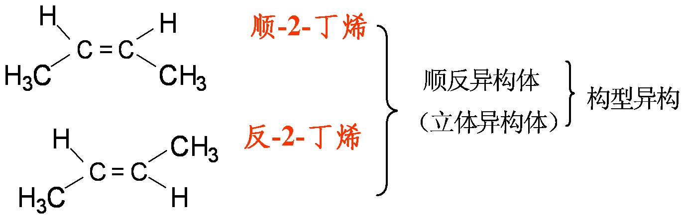
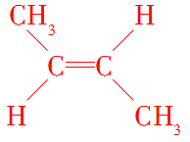
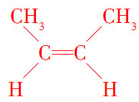
五．烯烃顺反异构
（1）顺反异构现象
通过碳碳双键 连接的原子或原子团不能绕键轴旋转会导致其空间排列方式不同，产生顺反异构现象。
二者的结构一样吗？
（2）顺反异构体
相同的原子或原子团位于双键同一侧的称为顺式结构，相同的原子或原子团位于双键两侧的称为反式结构，例如顺­-2-­丁烯和反-­2­-丁烯的结构简式分别是 和

Slide 30
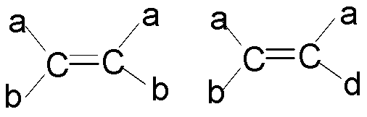
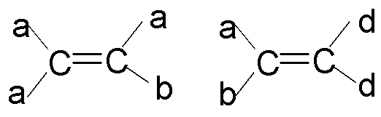
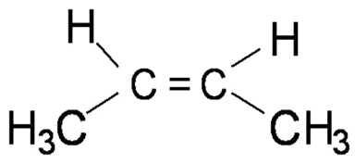
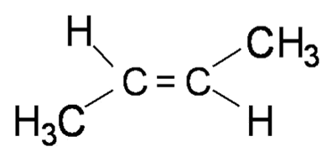
（3）顺反异构的条件
碳碳双键的每个碳原子必须连接两个不同的原子或原子团。
有顺反异构的类型
无顺反异构的类型
（4）性质顺反异构体的化学性质基本相同，物理性质有一定的差异。
顺-2-丁烯
反-2-丁烯
（3.7℃）
（ 0.88℃）

Slide 31
【典例】写出符合分子式为C₄H₈的有机物的结构简式（包括顺反异构）
碳链异构：
CH₂
CH
CH₂
CH₃
CH₂
C
CH₃
CH₃
位置异构：
CH₃
CH₃
C=
C
CH₃−CH＝CH−CH₃
H
H
顺反异构
H
CH₃
C=
C
CH₃
H
官能团异构：

Slide 32
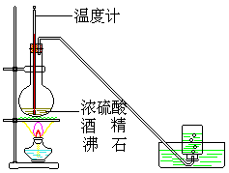
六．乙烯的制备
1.原理：
乙醇和浓硫酸混合加热到170℃，每一个乙醇分子会脱去一个水分子而生成乙烯。
浓H₂SO₄
170 ℃
CH₃CH₂OH CH₂=CH₂↑ + H₂O
H
H
浓H₂SO₄
H C C H CH₂=CH₂ ↑ +H₂O
170⁰C
H
OH
羟基和氢脱去结合成水
∆
2.生成装置：液+液 → 气 收集装置：排水法收集

Slide 33

六．乙烯的制备
3.注意事项
①V(浓H₂SO₄):V(C₂H₅OH)=3:1;浓H₂SO₄稍过量，提高乙醇利用率;
②烧瓶内加入 碎瓷片/沸石 防止暴沸；
③浓硫酸充当催化剂与脱水剂；
④温度计插入液面以下测混合液温度；
⑤应使温度迅速上升到170℃，当温度在140℃时发生副反应：
⑥烧瓶内溶液变黑：浓硫酸使乙醇脱水碳化，使乙烯中混有CO₂，SO₂等杂质，应通入碱石灰或10%NaOH溶液除杂。

Slide 34
本课结束

